Slide 1
Autoscaling Tiered Cloud Storage in Anna
Anna-可自动调整的分层云存储
报告人：匡东伟

Slide 2
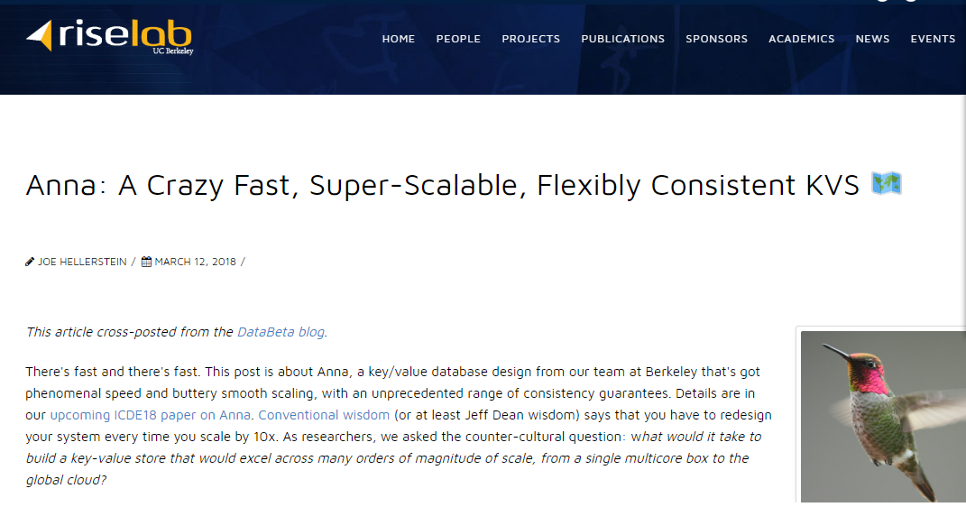
Anna简介
Anna是UC Berkeley的rise实验室最新开源的一款分布式KV存储数据库系统。它提供了超快的存取速度，超强的伸缩能力，以及灵活多样化的一致性，性能和成本效益都可以吊打现有的其他KVS。

Slide 3
背景
当今云存储提供商的云服务平台遍布全球，都有着密集的配备了多核及大内存的硬件设备，而如何充分利用这些分布式的硬件资源就需要实现一个高性能的存储软件系统。
虽然现有的云提供商也提供了大量的存储系统，这些存储系统五花八么，从关系型数据库到非关系型KV存储数据库都有。但是它们在性能和成本的权衡上都非常有限，例如，例如，AWS ElastiCache 速度很快，但很贵，而 AWS Glacier 、DynamoDB 和 S3虽然便宜，但速度较慢。
大多数实际应用展现出偏斜的数据访问模式。有些数据频繁被访问（称为热数据），而有些数据被访问得比较少（即冷数据），而大多云存储系统要么是专门为“热数据”而设计，要么专门为“冷数据”而设计。
高性能的云存储产品不具备弹性，扩展性不好。这意味着每次向集群添加资源或从集群中移除资源都需要开发者手动干预，这是很不好的一件事。

Slide 4
背景
主要思想和理论基础来源：
[1] Giuseppe DeCandia, Deniz Hastorun, Madan Jampani, Gunavardhan Kakulapati, Avinash Lakshman, Alex Pilchin, Swaminathan Sivasubramanian, Peter Vosshall, and Werner Vogels. 2007. Dynamo: Amazon’s Highly Available Key-value Store. SOSP 2007, 205–220. https://doi.org/10.1145/1323293.1294281
[2] Peter Bailis, Aaron Davidson, Alan Fekete, Ali Ghodsi, Joseph M. Hellerstein, and Ion Stoica. 2013. Highly Available Transactions: Virtues and Limitations. Proc. VLDB Endow. 7, 3 (2013), 181–192. https://doi.org/10.14778/2732232.2732237
[3] Marc Shapiro, Nuno Preguiça, Carlos Baquero, and Marek Zawirski. 2011. Conflict-Free Replicated Data Types. In Stabilization, Safety, and Security of Distributed Systems, 386–400. https://doi.org/10.1007/978-3-642-24550-3_29
[4] Marc Shapiro, Nuno Preguiça, Carlos Baquero, and Marek Zawirski. 2011. A comprehensive study of Convergent and Commutative Replicated Data Types. (2011).
[5] Peter Alvaro, Neil Conway, J Hellerstein, and Wr Marczak. 2011. Consistency Analysis in Bloom: a CALM and Collected Approach. Cidr 3, 2 (2011), 249–260. Retrieved from http://www.cidrdb.org/cidr2011/Papers/CIDR11_Paper35.pdf
[6] Neil Conway, William R. Marczak, Peter Alvaro, Joseph M. Hellerstein, and David Maier. 2012. Logic and lattices for distributed programming. In Proceedings of the Third ACM Symposium on Cloud Computing - SoCC '12, 1–14. DOI:https://doi.org/10.1145/2391229.2391230

Slide 5
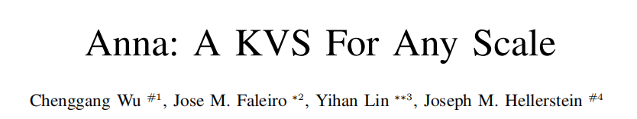
AnnaV0
设计重点
a、Anna的高性能和弹性主要通过分区（partition）、多主复制（multi-master replication）、无等待执行（wait -free execution）和无协调一致性（coordination-free consystency）四个设计策略来实现。
b、Anna使用了Lattices（晶格）结构：首先这种结构对合并更新不敏感，这有利于Anna的伸缩性设计；其次可以使用简单的晶格构建成块，以实现无协调一致性级别。
c、系统的构建采用Actor模型（MP消息传递模型）而非传统的shared-memory模型：这种模型使得系统可以以几乎一致的方式处理单节点或分布式场景下的通信和协调，并且充分发挥硬件提供的并发能力。

Slide 6
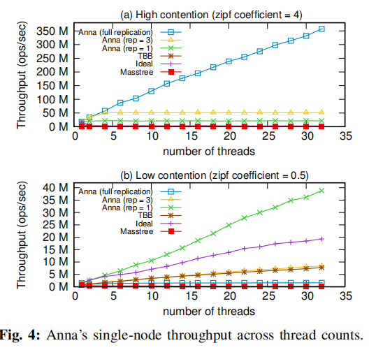
AnnaV0

Slide 7
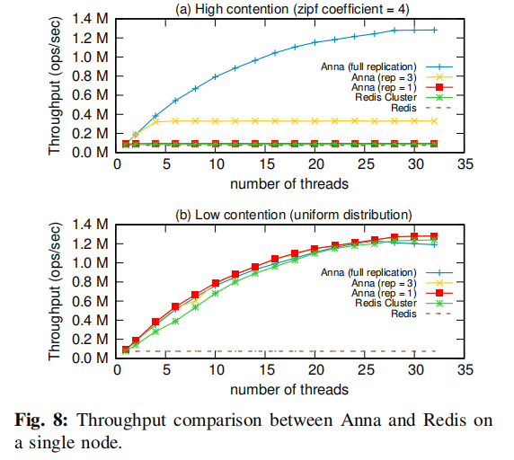
AnnaV0
Anna与Redis相比：

Slide 8
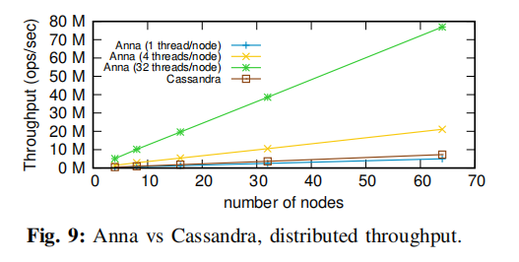
AnnaV0
在相同条件下跟分布式的KV存储系统Cassandra相比：
总之，经过性能测试，单单Anna的第一个版本与其他KVS相比，其在性能和伸缩性上就有着显著的优势。

Slide 9
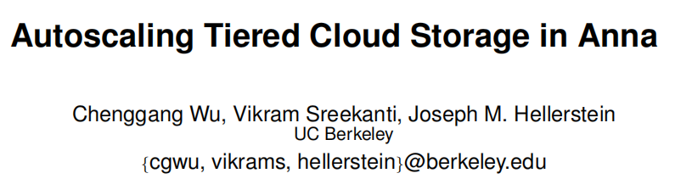
AnnaV1
在AnnaV0的基础上进行改进，使Anna成为一个可以自动伸缩的，分层的，能够扩展应用到云服务上的分布式KV存储系统。

Slide 10
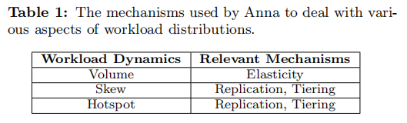
AnnaV1
文章提出三大机制以对AnnaV0进行改进：
（1）多主选择性复制：不同于AnnaV0中的多主复制，AnnaV1会选择性的将访问量很大的“热”数据广泛的复制到多个节点和核以提高性能（系统中有一个监测服务会根据数据的热度变化自动将它们移至合适的存储介质）
（2）垂直移动（数据升级降级）：根据成本-性能的不同权衡将存储层进行垂直分层，“热”数据应该保存在更快的存储介质中提高访问效率，冷数据应该保存在较慢的存储介质中节约成本
（3）水平弹性：为了让系统适应变化的工作负载，系统需要能够根据工作量自动扩张和收缩。当一个层达到计算或存储容量最大值时添加节点，当某个节点明显得不到未充分利用时将其移除

Slide 11
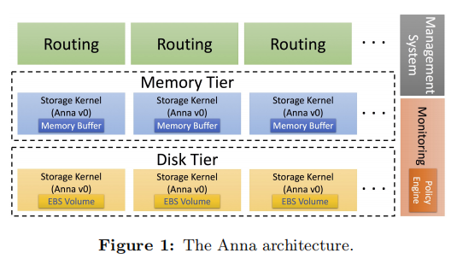
AnnaV1
架构：
为了实现这几个机制，需要对Anna的设计进行改进：
首先扩展了存储内核以支持更多种存储介质，然后设计了三个新的子模块：监视系统/策略引擎、路由服务模块和一个集群管理模块

Slide 12
AnnaV1
容错策略：
采用K容错策略：在任何时候维持key的K+1个副本，这K+1个副本可以根据数据的热度而任意地跨层传播（K的选择取决于弹性和成本之间的权衡）
路由节点和监视节点都只存储软状态，不需要任何恢复机制。如果一个路由节点挂掉，它将查询其他路由节点以获得最新集群信息，如果一个监视节点挂掉，它将从存储服务中重新获取系统信息。
当群集管理节点发生故障时，Kubernetes会自动恢复它
总之，Anna主要由有状态的存储内核构成，它是分区的并且被选择地被复制，以便通过多主更新实现高性能和容错性，而其他组件要么是无状态的，要么只保存容易被重新创建的软状态。

Slide 13
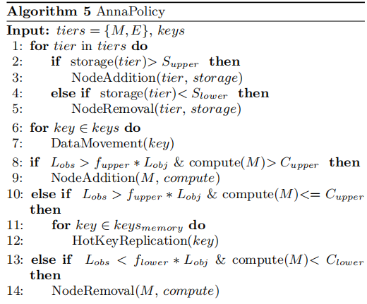
AnnaV1
策略引擎（policy engine）
水平弹性
数据升级降级
多主选择复制

Slide 14
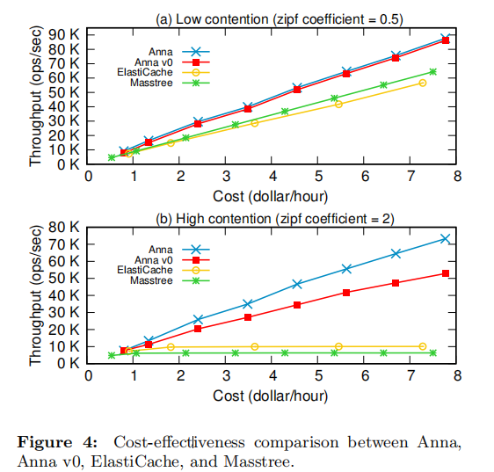
AnnaV1
性能评估

Slide 15
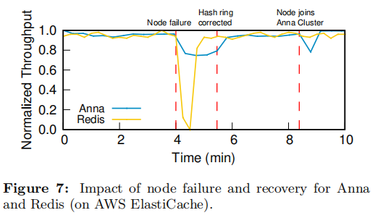
AnnaV1
性能评估

Slide 16
THANK YOU !

Slide 17
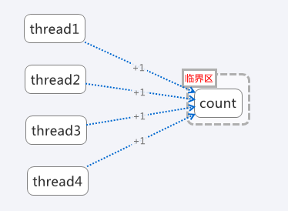
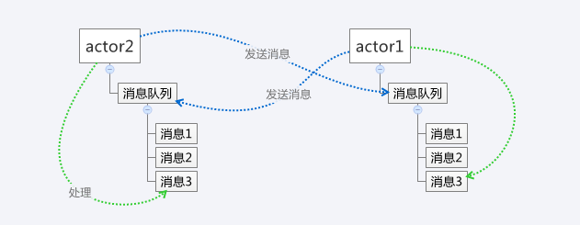
shared memory & message passing
在共享内存模型中，线程之间共享程序的公共状态，线程之间通过写-读内存中的公共状态来隐式进行通信。但是同步是显式进行的，程序员必须显式指定某个方法或某段代码需要在线程之间互斥执行
在消息传递模型中，线程之间没有公共状态，线程之间必须通过明确的发送消息来显式进行通信。但同步是隐式的，因为消息的发送必须在消息的接收之前。

Slide 18
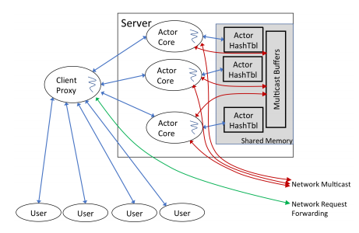
wait-free execution & coordination-free consystency
为了实现无等待执行和无协调一致，Anna的体系结构基于一种简单的无协调参与者设计模式(actor模式)，每个actor都具有一个私有内存缓存用来存储它本身所管理的信息，并且运行于一个单独的CPU核上。actor显式地通过消息传递交流，无论是跨节点(通过网络)还是在多核计算机中(通过消息队列)。为了确保无等待的执行，actor之间从不协调，它们彼此间只懒散地交换更新，或重新划分状态。
远程用户由客户机代理提供服务，每个actor在共享RAM中持有一个私有哈希表。运行每个内核线程。数据变更是通过在内存中进行多播来实现跨线程交换；跨服务器之间的交换是通过网络使用Protobufs完成的。
AnnaV0在单个服务器上的架构

Slide 19
分层 & 数据升级降级
根据成本-性能的不同权衡将存储层进行垂直分层，“热”数据应该保存在更快的存储介质中（如Memory Tier）以提高访问效率，“冷”数据应该保存在较慢的存储介质中（如Disk Tier）以节约成本。
AnnaV1在V0上增加了Storage Kernel以达到coordinate-free和支持更多地存储介质，而Anna跨存储层的均匀性使得添加存储层非常简单。

Slide 20
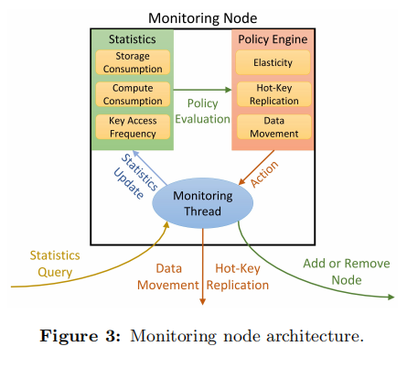
Monitoring System & Policy Engine
每个监视节点由一个监视线程、统计信息缓存和策略引擎组成。
监视线程是无状态的，它周期性地从存储引擎获取统计信息并触发策略引擎。
策略引擎根据不同的统计信息而发布相应的动作机制以满足系统的SLOs。
SLOs（Service Level Objects），即服务级指标。这里指容错、成本-性能目标、自动配置工作所需节点数和key的复制因子

Slide 21
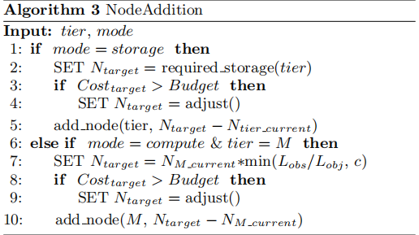
Elasticity
Add node
存储或计算资源不足 策略引擎根据成本限制及时延比率指标计算匹配当前工作量所需要添加的节点数 指示集群管理器（Kubernetes)添加节点

Slide 22
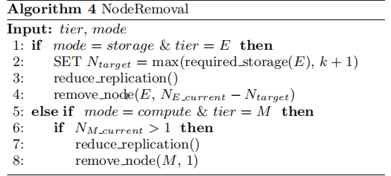
Remove node
Anna至少需要一个内存节点(存储系统元数据)和k+1个EBS节点(以满足在所有数据降级时满足k容错策略。
由于key的复制因子在移除节点时是递减的，所以在删除节点前，首先检查任何key的复制因子是否会超过任何层中存储节点的总数
复制因子：
Ri表示存储层i中存储了key的节点数，Ti表示其中单个节点的线程数

Slide 23
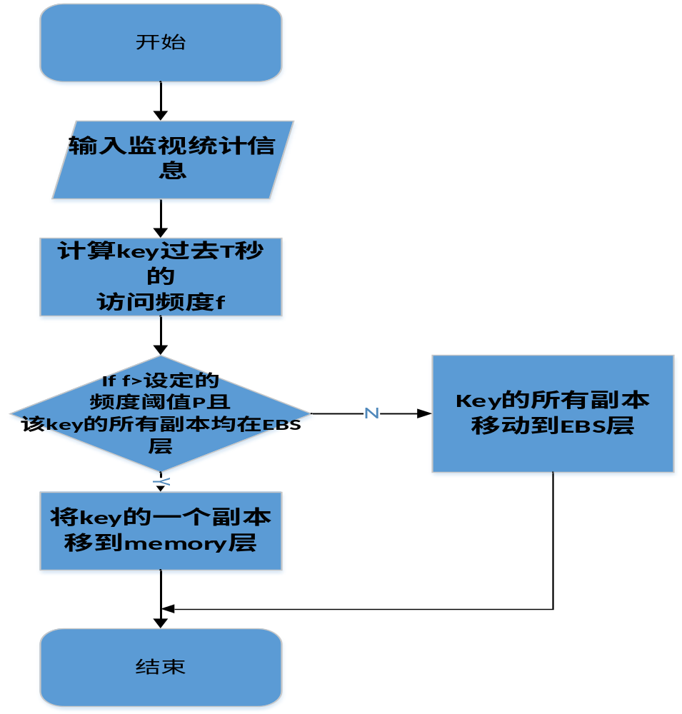
DataMovement

Slide 24
Selective Replication(Hot-Key Replication）
当存储在memory层的某个key的访问频度增加时，增加该key在memory层的副本数，即选择性地只复制热数据，而不需要复制冷数据。
实际上Anna是在容错条件约束下，通过调整各层的复制因子来实现选择性复制（还有数据跨层移动）更新复制因子后，Anna通过异步组播来跨副本更新元数据。

